Slide 1
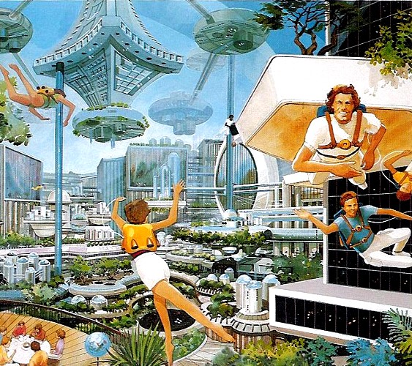
Stad van de toekomst
2050
specialisatie Vrijetijd

Slide 2



Les 6 – VR & AR
Begrippen
VR
AR
Specialisatie Vrijetijd
IBS Toetsing
Kennistoets
Verantwoording
Presentatie
Week 1 | Week 2 | Week 3 | Week 4 | Week 5 | Week 6 | Week 7 | Week 8 | Week 9 | Week 10

Slide 3
Leerdoelen
Feedback friends LA3
Weet je wat je voor LA 4 moet doen.
Weet je het verschil tussen AR en VR
In de les gaan we AR en VR nader bekijken bij een bedrijfsbezoek aan Mindlabs
Werk je verder aan: Visiedocument, Reflectiegesprek, LA4, geef je input voor de laatste les

Slide 4
Actualiteit & funfacts
Funfact
https://www.rtlnieuws.nl/lifestyle/artikel/5288908/mediatoerisme-hoogleraar-stijn-reijnders-plekken-bezoeken-uit-films
Funfact
https://www.quest.nl/maatschappij/cultuur/a33814097/waarom-begint-het-schooljaar-niet-op-1-januari/
Access over ownership
https://www.nrc.nl/nieuws/2022/02/16/nooit-meer-een-miskoop-die-achter-in-de-kledingkast-verdwijnt-a4090410
Leisure project Vlissingen, een andere kant van Leisure
https://youtu.be/MUItFmsdmUA
Tip
https://www.youtube.com/c/nosop3

Slide 5
Technologische trends en ontwikkelingen in de VT
Je hebt tijdens de IBS lessen kennis gemaakt met technologische ontwikkelingen, AI en robotisering.
Ga op zoek naar recente en toekomstige technologische ontwikkelingen binnen en buiten de vrijetijdsbranche.
Je krijgt hiervoor 20 minuten de tijd en 2 minuten om je bevindingen te presenteren.
Noteer wat je gevonden hebt zodat je dit straks met de klas kan delen.
Ik help je een beetje op weg, begin je onderzoek bij een van deze bronnen:
Tips VT bronnen
Nrit
Vrijetijdskennis
MarketingOost
Midpoint Brabant

Slide 6
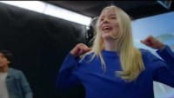
ValoArena, Valo
Eindelijk een VR-concept dat in leisure gaat werken | nrit.nl - trends, nieuws en kennis op het gebied van leisure, toerisme en hospitality (nritmedia.nl)

Slide 7
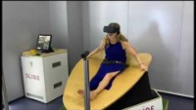
VR themapark in China

Slide 8
Opdracht A: virtuele fieldtrip binnen
Situatie
Je bent een tweemans evenementenbureau.
Je hebt de vraag gekregen om voor jongeren een virtuele fieldtrip te organiseren.
Bedenk zelf het thema. (dance-events, themaparken, vervallen rollercoasters, etc.)
Het moet leuk zijn en educatief en op alle continenten plaats vinden.
Ga op zoek naar 360 foto’s of 360 video’s.
Gebruik bestaande bronnen: YouTube, Thinglink, Theta, Google (Streetview/Earth)
Verwerk zo veel mogelijk verschillende SDG’s in jullie VR tour.
Eind product
Een virtuele tour verrijkt met content waarin Vrijetijdsbestedingen centraal staan.
Beschrijf kort jullie concept.
Besch

Slide 9
Opdracht A
Je mag een iPad lenen.
Gebruik je de Thinglink webapp voor het maken van je virtual tour?
Meld je bij mij als je een login nodig hebt.
ThingLink: Create unique experiences with interactive images, videos & 360° media
Voorbeeld
https://www.thinglink.com/mediacard/1542123020221415426

Slide 10
Opdracht B: virtuele fieldtrip buiten
Virtueel beeld van evenement in 2050
Zoek een locatie in Tilburg (deskresearch).
Selecteer drie SDG’s.
Bedenk wat voor evenement je gaat organiseren
Het thema maakt niet uit, dance, theater, toneel, film, party, etc.
Test de 360 camera op school voordat je naar buiten gaat.
Ga op pad met de 360 camera.
Maak meerdere foto’s op verschillende plekken.
Bedenk hoe de SDG’s impact hebben op jullie evenement en verwerk dit in je VR tour.
Verrijk jullie 360 foto/video met content waarin jullie laten zien hoe een evenement er uit kan zien in 2050.
  Denk aan afbeeldingen, zelfgemaakte video, bestaande video’s, audio.

Slide 11

Bedrijfsbezoek Mindlabs

Slide 12
Volgende week!
Check de begrippenlijst
Laatste begrippen
Risicoanalyse + risicomatrix + verzekeringen en vergunningen
Voorbereidingen seminar

